Slide 1
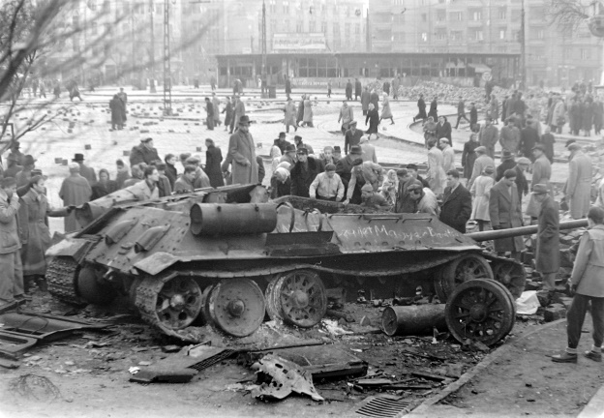
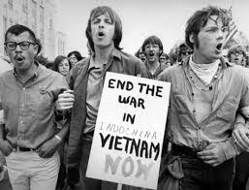
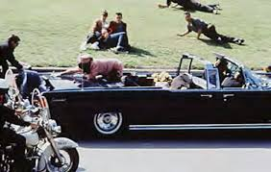
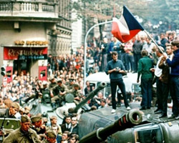
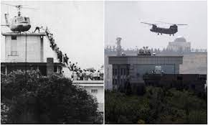
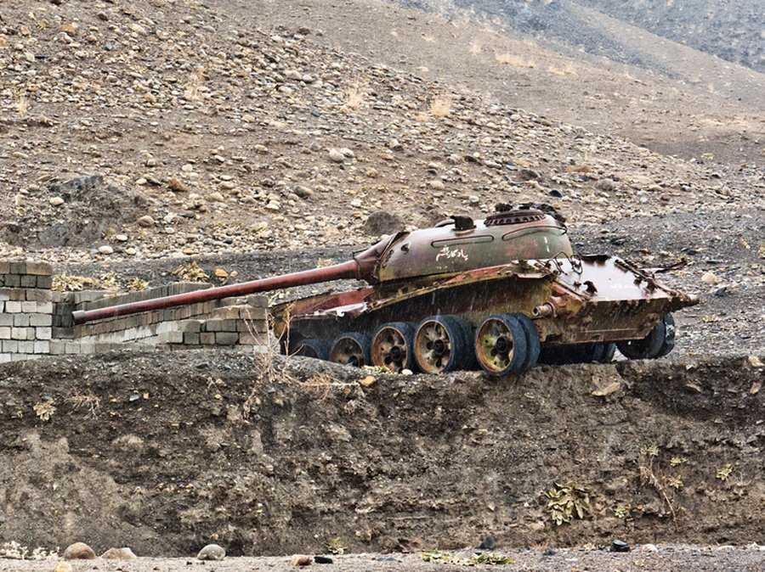
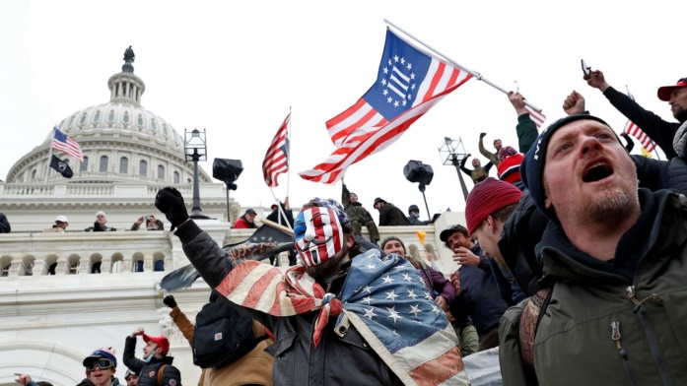
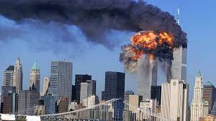
LA CRISI DEGLI IMPERI

Slide 2
LE PRIME INCRINATURE
Nel corso degli anni Sessanta le due superpotenze attraversano un periodo di crisi (che si acuirà negli anni Settanta) causato da una serie di tensioni interne e internazionali. Progressivamente, nuovi attori entrano in campo sulla scena internazionale, modificando il bipolarismo USA/Ovest vs. URSS/Est.

Slide 3
LA CRISI DEL BLOCCO SOVIETICO
1953: morte di Stalin → svelamento degli eccessi dello stalinismo (“purghe”, gulag, culto della personalità) → lotta per la successione → Chruščëv Segretario del PCUS → “destalinizzazione”
1956: rivolta ungherese (repressa)
1961: costruzione del Muro di Berlino
1962-63: tentativi di “distensione” da parte di Chruščëv → opposizione della nomenklatura del Politburo → dimissioni di Chruščëv → Brežnev Segretario del PCUS (1964)
1966: uscita della Romania di Ceaușescu dal Patto di Varsavia
1968: Primavera di Praga di Dubček (repressa)
1970: rivolta degli operai di Danzica e Stettino in Polonia

Slide 4
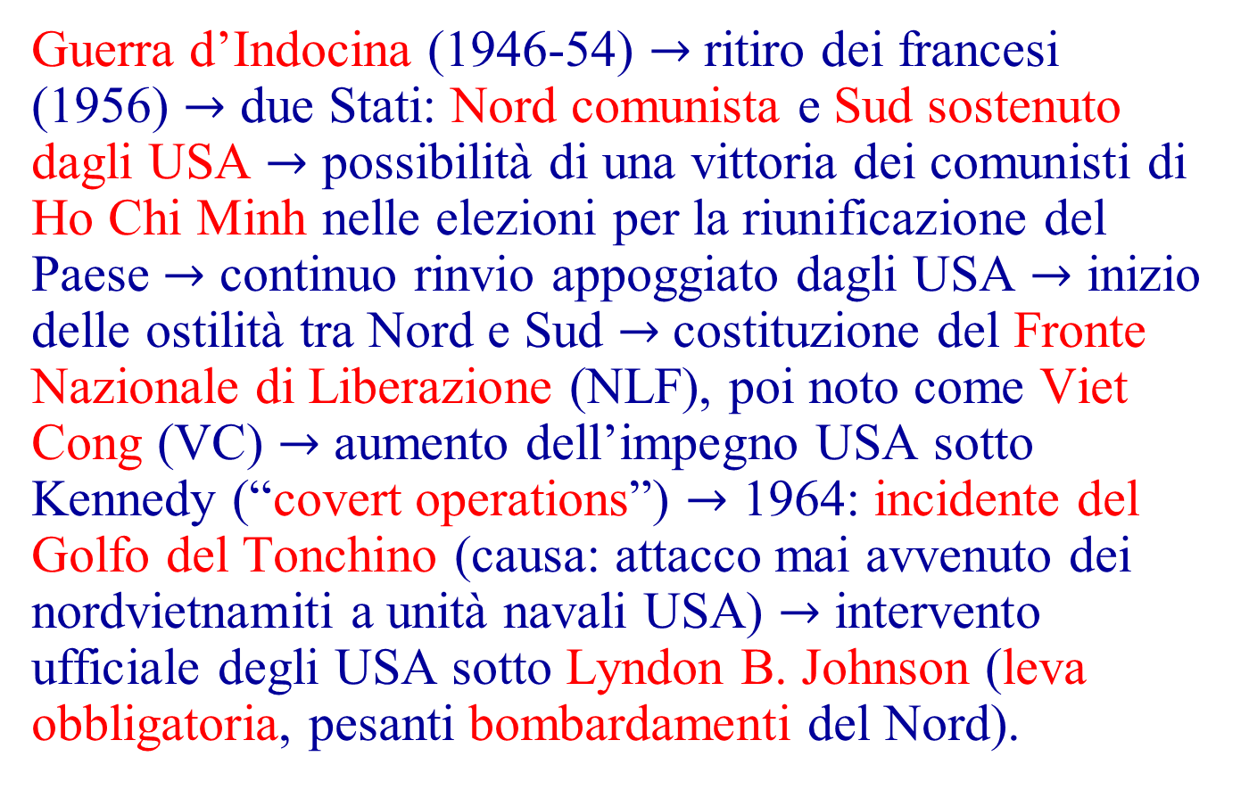
LA GUERRA DEL VIETNAM

Slide 5
L’ERA KENNEDY
1960: John Fitzgerald Kennedy vince le elezioni presidenziali, battendo Richard Nixon – è il primo Presidente cattolico
Inaugura l’era dello sfruttamento dei mezzi di comunicazione di massa per diffondere il proprio messaggio
Inizialmente segue una politica aggressiva conto l’URSS e i suoi alleati (1961: fallita invasione di Cuba alla Baia di Porci → 1962: crisi dei missili di Cuba → aumento del numero dei consiglieri militari americani in Vietnam)
1963: ipotesi di un ritiro dal Vietnam dopo le elezioni del 1964
La “Nuova Frontiera”: programma di riforme sociali, per diminuire le disparità economiche, difendere i diritti civili e combattere il razzismo – realizzato solo in parte, e dopo la sua morte (Civil Rights Act, 1964)
22.11.1963: John Fitzgerald Kennedy viene assassinato a Dallas, da Lee Harvey Oswald e forse da altre persone (Oswald viene ucciso due giorni dopo dal pregiudicato Jack Ruby) → prima grande teoria cospirazionista

Slide 6
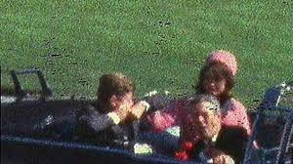
DALLAS, 22 NOVEMBRE 1963
L’assassinio Kennedy viene immortalato dal filmato del videoamatore Abraham Zapruder (https://www.youtube.com/watch?v=Q6vwl8ow8J0)

Slide 7
L’ESCALATION E
LA RISPOSTA PACIFISTA
1965-68: mezzo milione di soldati USA inviati in Vietnam + bombardamenti al napalm e con la diossina nel teatro di guerra e a tappeto sulle città del Nord (quantità di esplosivo triplo rispetto a quello usato in tutta la Seconda guerra mondiale) vs. guerriglia dei Vietcong nella giungla, utilizzo di rete sotterranea per le comunicazioni, ostilità dell’opinione pubblica e dei movimenti giovanili (“Hey, hey LBJ! How many kids did you kill today?”) → diffusione del movimento pacifista (importanza delle immagini dal fronte per creare un sentimento di avversione alla guerra)

Slide 8
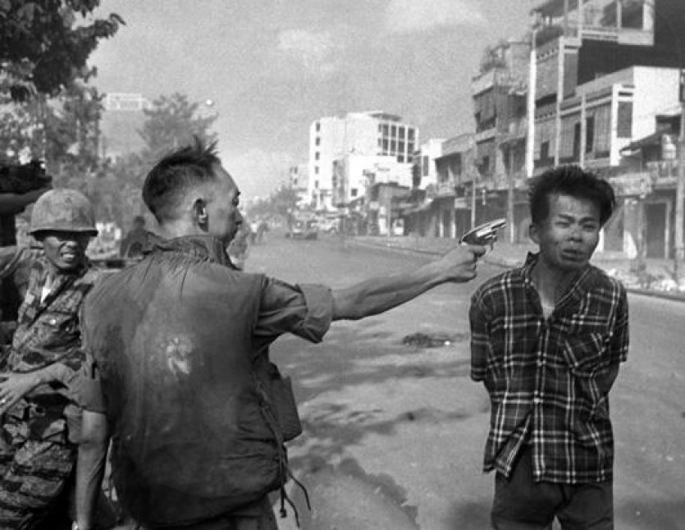
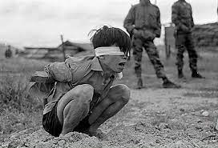
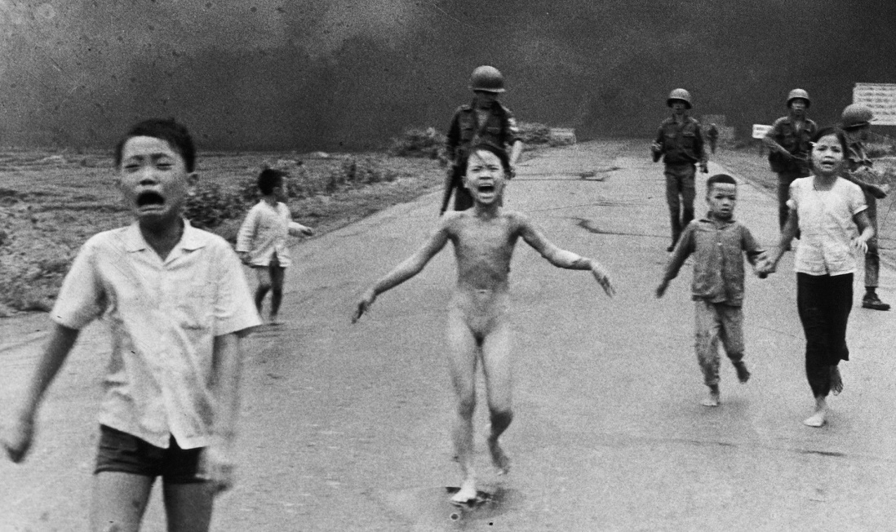
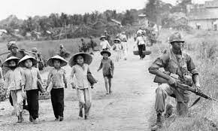

Slide 9
LA FINE DELLA GUERRA
Presidenza Nixon (1968-74): disimpegno dalla guerra → accordi di Parigi (1973) → ritiro USA e riunificazione del Vietnam sotto il governo del Nord (1975)
Gli USA perdono circa 60.000 soldati (il Vietnam del Sud conta circa 265.000 vittime tra soldati e civili, il Vietnam del Nord oltre un milione)

Slide 10
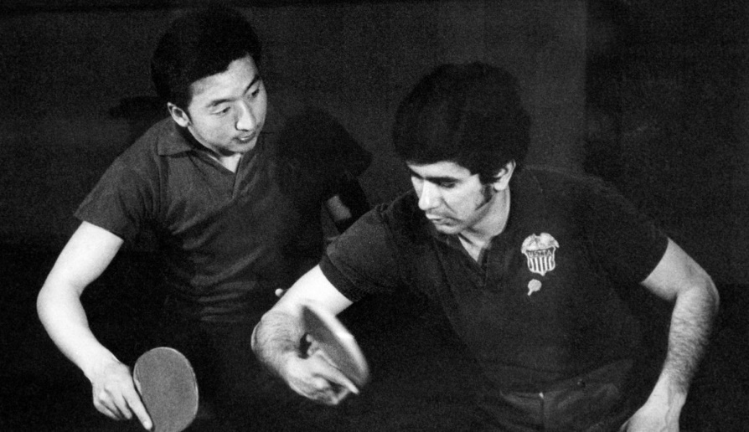
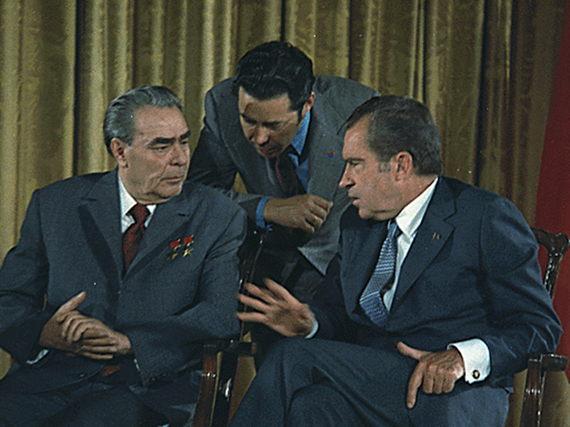
LA PRESIDENZA NIXON
Politica estera (Henry Kissinger Segretario di Stato):
uscita dalla Guerra del Vietnam
riapertura delle relazioni con la Cina (diplomazia del ping pong)
politica di controllo delle armi assieme all’URSS

Slide 11
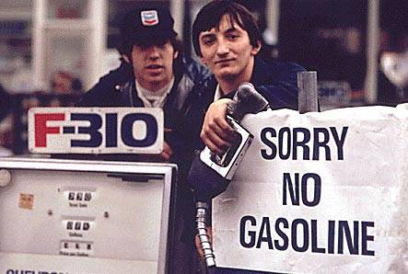
LA CRISI ENERGETICA
OPEC (organizzazione dei Paesi esportatori di petrolio): embargo del petrolio nei confronti dei Paesi alleati di Israele dopo la Guerra del Kippur (1973) → shock socio-culturale (oltre che economico) nei paesi “occidentali” → politiche dell’austerity (crisi del mito dell’espansione irrefrenabile dell’economia capitalistica) → USA: combinazione di inflazione e disoccupazione (stagflazione), accentuata dalla politica di riduzione dell’intervento statale sull’economia

Slide 12
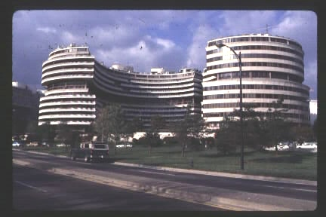
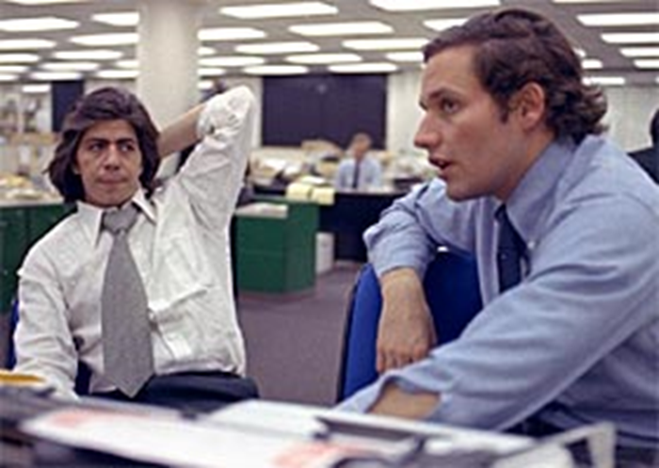
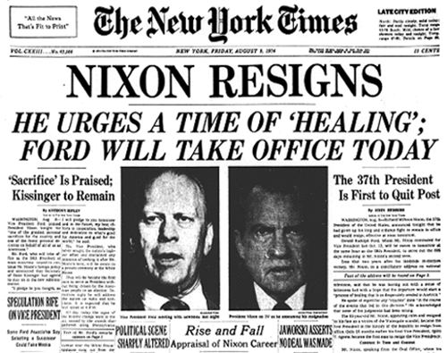
IL CASO WATERGATE
Giugno 1972: gruppo di agenti ingaggiati dal CREEP (Committee for the Re-Election of the President – Nixon) colti sul fatto mentre entrano illegalmente negli uffici del Quartier Generale Nazionale Democratico, nel Watergate Complex aWashington.
Nixon sconfigge McGovern, ma due reporter del Washington Post, Robert Woodward e Carl Bernstein, denunciano questo tentativo di manipolazione delle elezioni → inizio del processo di impeachment di Nixon → dimissioni di Nixon (agosto 1974)
.

Slide 13
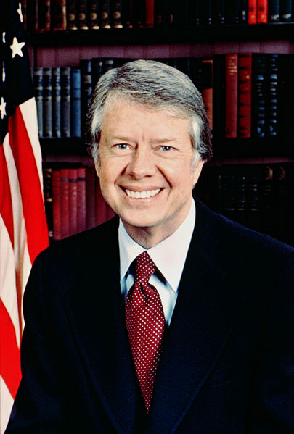
LA PRESIDENZA CARTER
1976: elezione di James (Jimmy) Carter, un outsider poco amato dai politici di Washington
Tentativo di affrontare la crisi energetica con una svolta “ecologica” (National Energy Act, 1978)
Politica dei diritti umani (denuncia dei regimi dittatoriali dell’America Latina e dell’apartheid in Sudafrica)
Accordi di Camp David (1978: reciproco riconoscimento tra Israele ed Egitto)
1979: crisi degli ostaggi dell’Ambasciata USA in Iran (← Rivoluzione dell’Ayatollah Khomeini)
1979: invasione sovietica dell’Afghanistan → crisi delle relazioni con l’URSS → appoggio ai ribelli afghani (tra cui Osama Bin Laden) e boicottaggio delle Olimpiadi di Mosca (1980)

Slide 14
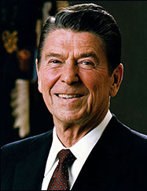

LA PRESIDENZA REAGAN
1980: Ronald Reagan Presidente → politica di tagli agli interventi statali in economia, riduzione delle tasse, aumento delle spese militari (“Reaganomics”)
Ricostituzione dell’“orgoglio americano” con l’individuazione degli URSS come “Impero del Male” → programma di difesa spaziale (“Star Wars”)
Inizio della “Guerra al Terrorismo” → affare Iran-Contra (vendita di armi all’Iran in cambio della liberazione degli ostaggi e uso del denaro ottenuto per finanziare la controinsurrezione in America centrale), intervento a Grenada (1983), bombardamento della Libia di Gheddafi (1986),

Slide 15
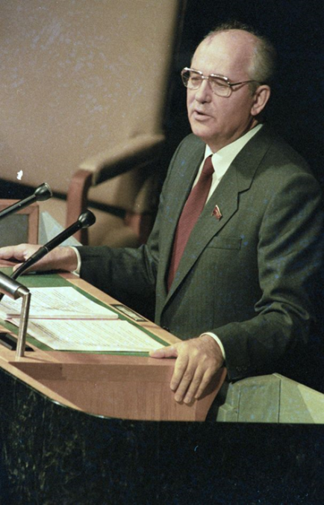
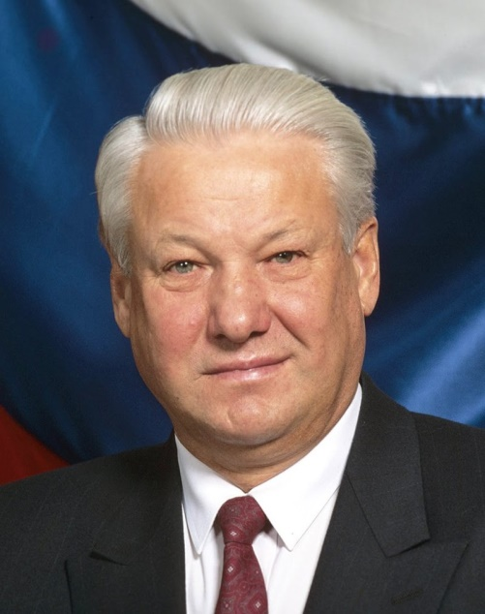

LA CADUTA DELL’URSS
Crisi del modello sovietico → Michail Gorbačëv Segretario generale (1985) → politica della perestrojka (ristrutturazione) e della glasnost (trasparenza) → crollo del Muro di Berlino (1989) → colpo di Stato fallito e dissoluzione dell’URSS (1991) → nascita della Federazione Russa, poi della Confederazione di Stati Indipendenti con Borís Nikoláevič Él’cin presidente → rapidissimo e traumatico passaggio al capitalismo → nascita dell’oligarchia economico-finanziaria → ascesa al poter di Vladimir Putin (1999)

Slide 16
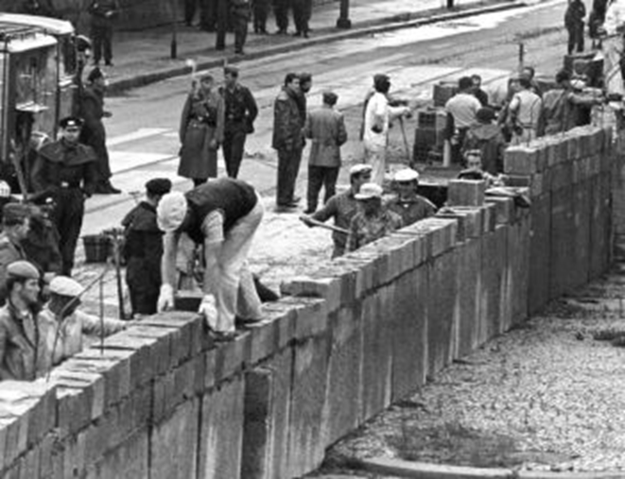
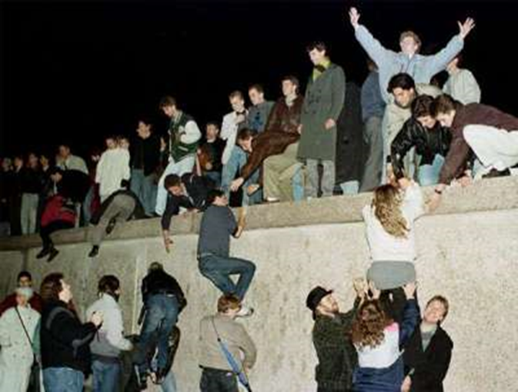

Slide 17
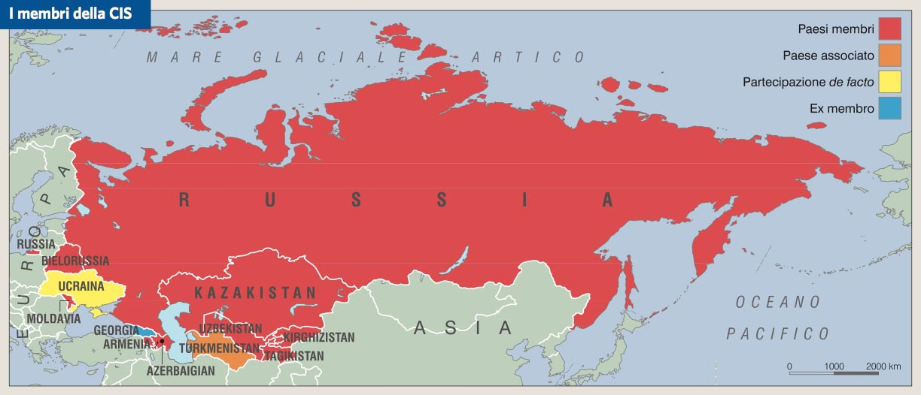

Slide 18
DALLA FINE DELLA STORIA ALLO SCONTRO DI CIVILTÀ
Francis Fukuyama, The End of History (1992): caduta del muro di Berlino = vittoria finale dei sistemi liberal-democratici → fine della storia intesa come sviluppo progressivo (apice: USA).
Samuel P. Huntington, The Clash of Civilizations and the Remaking of World Order (1996): sostituzione dei conflitti ideologici con conflitti basati su identità culturali e religiose → scissione tra modernizzazione (puramente scientifica e tecnologica) e occidentalizzazione (adesione ai valori liberal-democratici) → arroccamento su valori pre-moderni anche in società modernizzate

Slide 19
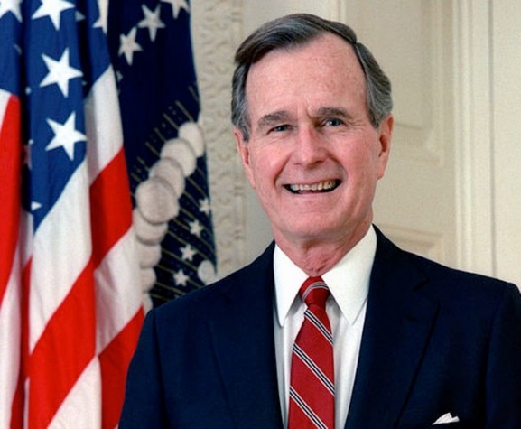
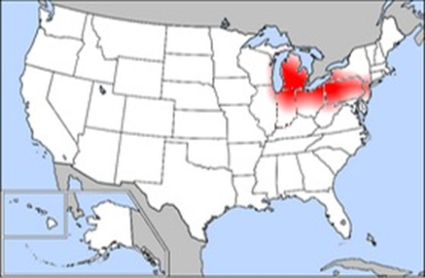
LA PRESIDENZA BUSH (SR.)
George H.W. Bush Presidente (1989)
Recessione dell’economia – cause: assenza di intervento statale, salari tropo bassi, competizione estera → chiusura delle fabbriche → Rust Belt del Nord-Est
Invasione di Panama (1989) e rimozione di Manuel Noriega
1990: prima Guerra del Golfo contro l’Iraq di Saddam Hussein
1991: invio di truppe in Somalia

Slide 20
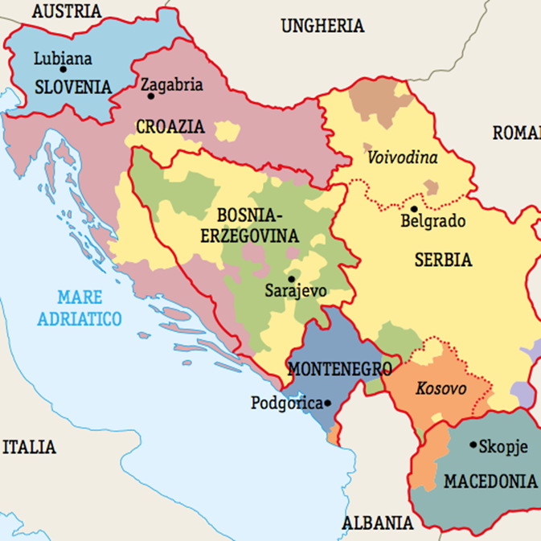
LA PRESIDENZA CLINTON
William Jefferson (Bill) Clinton Presidente (1993)
Innalzamento delle tasse sui ricchi e riduzione per i poveri + diminuzione delle spese militari → aumento dell’occupazione e dei consumi
Scandalo sessuale → procedura di impeachment (respinto)
Guerra nei Balcani (1991): fine della Jugoslavia → indipendenza delle repubbliche balcaniche → tentativo di “pulizia etnica” dei musulmani di Bosnia e Kosovo da parte della Serbia → intervento “umanitario” della NATO

Slide 21
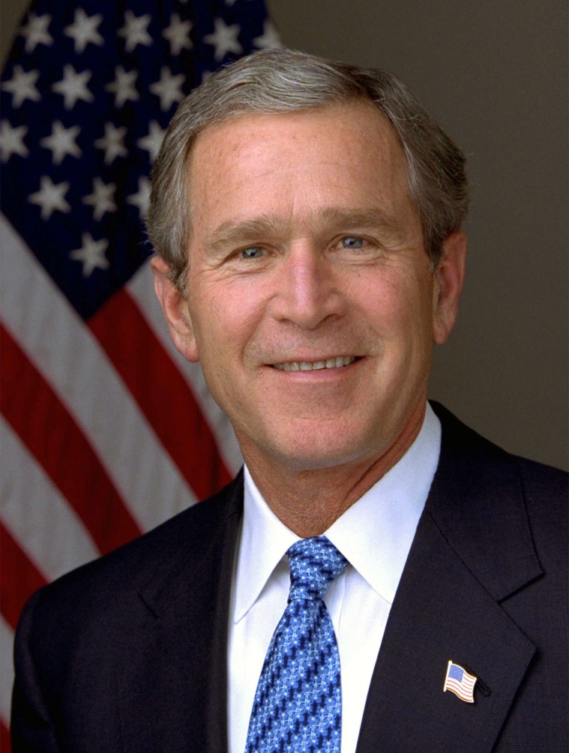
LA PRESIDENZA GEORGE W. BUSH
George W. Bush Presidente con un’elezione probabilmente fraudolenta (2001)
Attacchi dell’11 settembre → teoria della (“guerra preventiva”) → guerra in Afghanistan e seconda Guerra del Golfo → Patriot Act (severa riduzione dei diritti civili)
Crisi dei mutui subprime (2008) → crisi economica globale

Slide 22
